Slide 1
УЧИТЕЛЯТ КАТО ЛИДЕР
OPEN SOURCE MANAGEMENT
www.iprofile.bg
Notes:
1

Slide 2
Slides www.paoloruggeri.net

Slide 3
ПОНЯКОГА НЕЩАТА НЕ СА ТАКИВА, КАКВИТО ИЗГЛЕЖДАТ

Slide 4
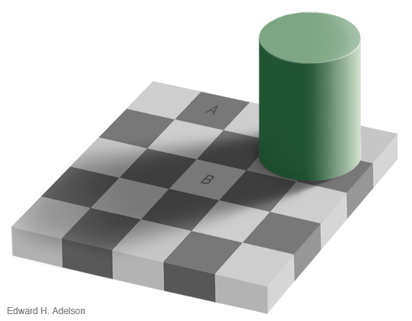

Slide 5
Еднакъв ли е цветът на квадратчета A и B???

Slide 7
ГОЛЯМА ЧАСТ ОТ ПРАКТИКИТЕ И ОТНОШЕНИЯТА, ВОДЕЩИ ДО ПРЕУСПЯВАНЕ, СА ОБРАТНО – ИНТУИТИВНИ. ТОВА ОЗНАЧАВА, ЧЕ ТЕ ОЧЕВИДНО ВЪРВЯТ СРЕЩУ ЛОГИКАТА

Slide 8
19% КОНТРОЛИРАТ 85% ОТ БОГАТСТВОТО
Разпределение на богатството, САЩ, 2007

Slide 9
Създаване на ценности

Slide 10
Зона на Комфорта НеКомфортна Зона = = Консумиране на Създаване на ценности ценности

Slide 11
Приемете предизвикателство Вземете страшно (или трудно) решение

Slide 12
1) Излезте от Зоната на Комфорта

Slide 13
ТРУДНОСТИ В РАБОТАТА С УЧЕНИЦИ

Slide 14
Контрол
Да направиш нещата да се случат, както ти искаш (способността да влияеш положително върху нещата)

Slide 15
Влияние - обяснение
3) Контрол (влияние)
2) Техники/
Знания
1) Отговорност

Slide 16
Отговорност
ЧУВСТВОТО, ЧЕ ТИ СИ ЕДИНСТВЕНИЯТ ОТГОВОРЕН
=
СПОСОБНОСТТА ДА ОПРЕДЕЛИТЕ НЯКОГО КАТО „ПРИЧИНАТА“

Slide 17
ПРОБЛЕМ
ПРИЧИНА
(= Източник)
ЕФЕКТ
(= Резултат)

Slide 18
Причина и Ефект
За да решим даден проблем или да овладеем успешно някоя ситуация, трябва да се възприемем като „причина“ за тази ситуация.
Ако не можем да го направим, тогава ситуацията е тази, която ни контролира.
Ако не сме способни да възприемем нас като „причината“ за действията на нашите ученици, ние наистина оставяме контрола в техните ръце.

Slide 19
Скала на Ефективността
ДРУГИТЕ РЕШАВАТ
Това е човекът, който си мисли, че целият му живот и неуспехи зависят от другите и от обстоятелствата.
САМ ВЗИМАМ РЕШЕНИЯ
Това е човекът, който гледа на себе си като на „причина“ само за действията, които изпълнява директно, но не приема да бъде „обвинен“ за грешките на другите.
Той няма да постигне целите си.
ВЛИЯЯ НА ГЛОБАЛНО НИВО
Той се възприема като причина за своите действия, но също и като причина за действията на другите.

Slide 20
Намери убиеца!

Slide 22
Ако не си се впуснал с всички сили към дадената цел, мозъкът ти няма да забележи съществуващите възможности да постигне реален напредък

Slide 23
ЦЕЛИ
Когато нямаме ясни (написани) цели в живота, тогава животът ни контролира, а не обратното.

Slide 24
Две среди: ДУШЕВНА ⬄ МАТЕРИАЛНА

Slide 25
ЦЕЛ
Точното описание на дадена сцена, която не съществува в този момент, но искаме да реализираме. Мечта

Slide 26
Упражнение
След 5 години
Решете какво искате – бъдете ясни и точни
Запишете целите си
Напишете „Аз“ и го заявете така, сякаш целта вече е постигната – „Печеля по ……$ на година“.

Slide 27
КАКВО ИСКАТ ТЕ
Пълно признание за свършената работа (ПОХВАЛА)
Да се чувстват ангажирани в проблемите, свързани с работата
Разбиране и загриженост за личните проблеми на служителите
Заплата и възнаграждения
Сигурност в работата
Интересна работа
Повишаване в работата и израстване в организацията
Лоялност на ръководството към персонала
Добри условия за работа
10. Дисциплина, която да не потиска

Slide 28
МОТИВАЦИЯ
Намерете някой, който да демонстрира своята компетентност и способности
ВИЕ СТЕ треньорът!

Slide 29
Оставете наследство

